Slide 1
第七章 全同粒子
本章介绍：本章首先介绍全同粒子的特性，然后介绍了全同粒子体系的波函数及泡利不相容原理。
7.1 全同粒子的特性
7.2 全同粒子体系的波函数

Slide 2
7.1 全同粒子的特性
●全同粒子的定义：我们称质量、电荷、自旋、同位旋即其他所有内禀固有属性完全相同的粒子为全同粒子。例如：所有电子是全同粒子。
●全同粒子的重要特点：在同样的物理条件下，它们的行为完全相同，因此用一个全同粒子代替另一粒子，不引起物理状态的变化。
●在经典力学中，即使是全同粒子，也总是可以区分的。因为我们总可以从粒子运动的不同轨道来区分不同的粒子。

Slide 3
7.1 全同粒子的特性
●而在量子力学中由于波粒二象性，和每个粒子相联系的总有一个波。随着时间的变化，波在传播过程中总会出现重叠，在两个波重叠在一起的区域，无法区分哪一个是第一个粒子的波，哪一个是第二个粒子的波。因此全同粒子在量子力学中是不可区分的。我们不能说哪个是第一个粒子，哪个是第二个粒子。全同粒子的不可区分性，在量子力学中称为全同性原理。
●从全同性原理出发，可以推知，由全同粒子组成的体系具有以下性质：

Slide 4



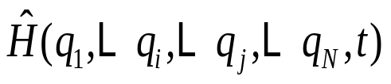


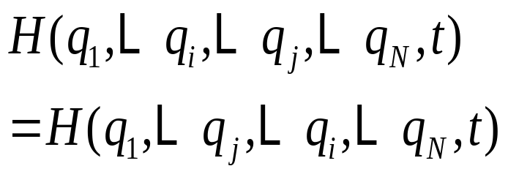
7.1 全同粒子的特性
Ⅰ、全同粒子体系的哈密顿算符具有交换对称性。
讨论一个由 个全同粒子组成的体系，第 个粒子的全部变量用 表示，体系的哈密顿算符是 ，由于全同粒子的不可区分性，将粒子 和 互换，体系的哈密顿算符不变

Slide 5
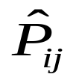
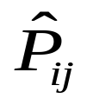




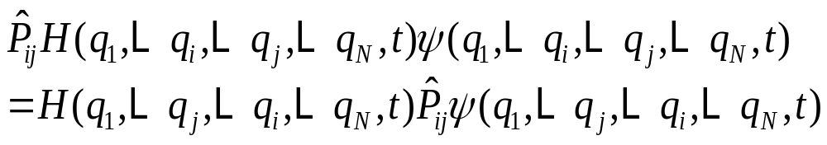
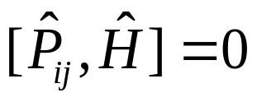
7.1 全同粒子的特性
Ⅱ、交换算符
引入交换算符 ，表示将第 个粒子和第 个粒子相互交换的运算：
是任意波函数，由 的交换不变性有：
即

Slide 6
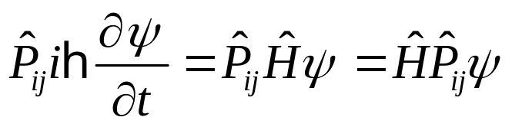

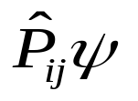
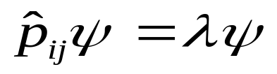
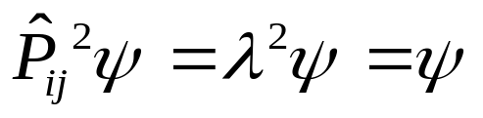
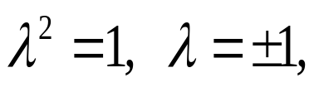
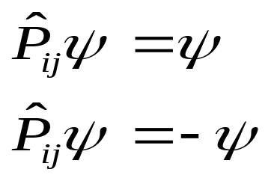
7.1 全同粒子的特性
另外，将交换算符作用到薛定谔方程上，得
表明：若 是薛定谔方程的解，则 也是薛定谔方程的解。
于是有
利用
得
即

Slide 7


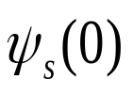





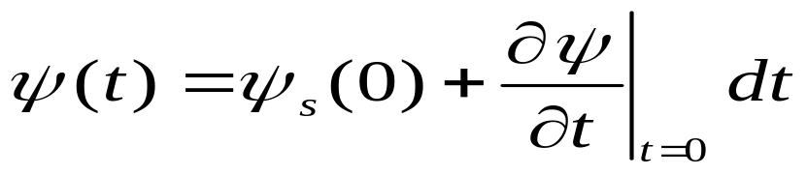

7.1 全同粒子的特性
由上两式可见，全同粒子组成的体系的状态只能用交换对称或交换反对称的波函数描述。
Ⅲ、全同粒子体系波函数的对称性不随时间变化。
若 时刻波函数 是对称波函数 ，则由于 的交换对称性，因此 对称，则由薛定谔方程可见， 也对称。将 按 展开到一级，
由于右端两项都是对称波函数，则 也是对称波函数。

Slide 8


7.1 全同粒子的特性
Ⅳ、玻色子和费米子
1.实验表明，由电子、质子、中子等自旋为 的粒子以及其他自旋为 的奇数倍的粒子组成全同系，它的波函数是反对称的。
这些自旋为 奇数倍的粒子称为费米子。在量子统计中，由费米子组成的体系服从费米——狄拉克统计。

Slide 9
7.1 全同粒子的特性
2.实验表明，由光子、介子、胶子等自旋为 的偶数倍的粒子组成全同系，它的波函数是对称的。
这些自旋为 偶数倍的粒子称为玻色子。在量子统计中，由费米子组成的体系服从玻色——爱因斯坦统计。

